Slide 1
민형규
박상우
정민지
최호경
데이터 공학 중간발표
서울시 축제 대백과
6조
CrePAS 6th the first session

Slide 2
서울시 축제 대백과란?
서울시의 축제를 정리하고 분석하여 사용자들이 보다 직관적으로
서울시 축제를 파악하게 해주는 상품
주변 지역 정보를 함께 전달함으로써 외부 방문자들에게 지역 홍보 계기 마련
CrePAS 6th the first session

Slide 3
문제정의
활용데이터 및 프로그램
레이아웃 및 구현방안
프로젝트 진행 일정
현재 진행상황
개요
CrePAS 6th the first session

Slide 4
1. 문제 정의

Slide 5
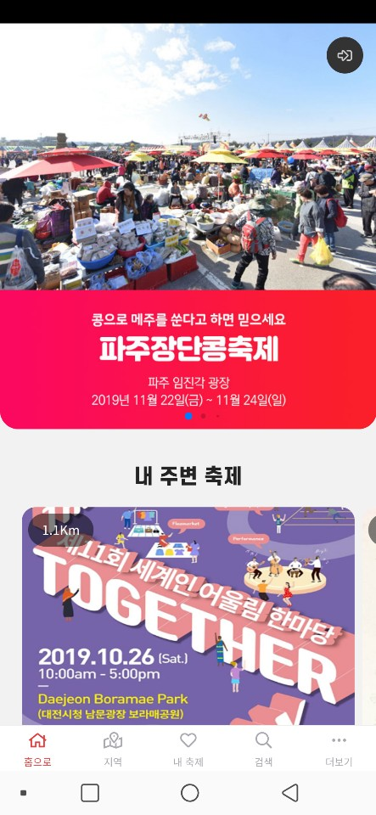
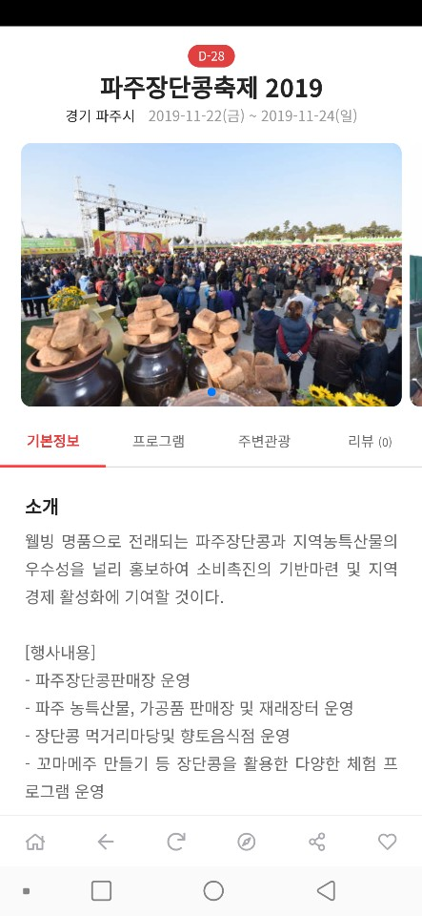
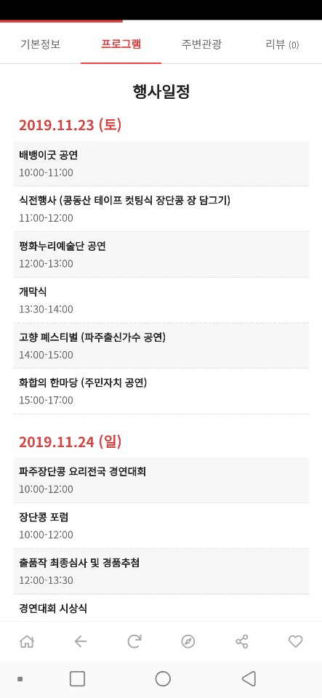
문제 정의
01
기존의 축제 추천 앱/사이트의 문제
02
03
04
문제점
05
전국 대상, 큼직큼직한 축제만 보여줌
➔ 서울 집중
기타 분석없이 관련 정보만을 제공
➔ 정보 + 데이터 분석 제공
모두의 축제

Slide 6
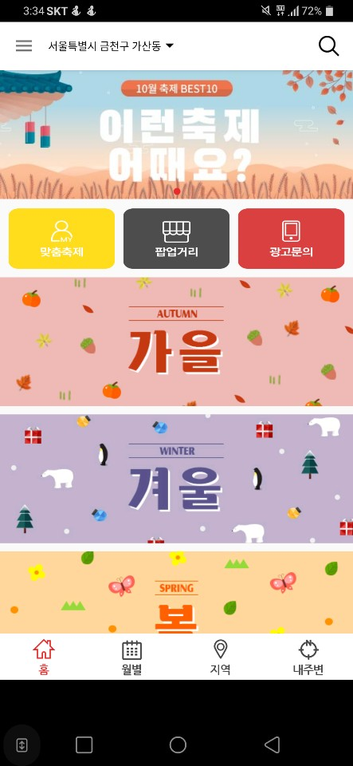
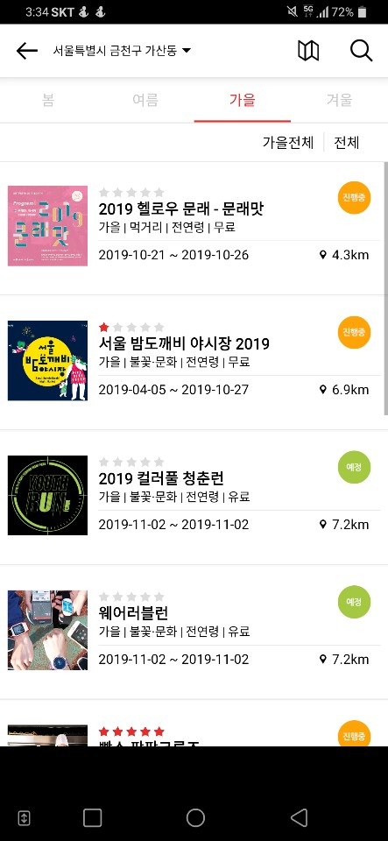
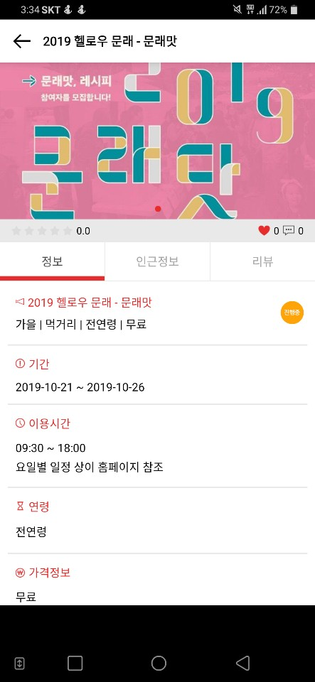
문제 정의
01
기존의 축제 추천 앱/사이트의 문제
02
03
장점
04
지역 기준으로 주변지역 축제 전달
➔ 벤치마킹
로그인 정보를 토대로 맞춤축제 제공
벤치마킹
05
단점
너무 기계적이고 피상적인 정보 제공
➔ 축제에 대한 직관적인 설명 제공
축제인

Slide 7
문제 정의
01
그래서?
02
03
04
더 직관적인 축제 정보 및 키워드
이용자 분포 분석
축제 주변지역 정보
05

Slide 8
2. 활용데이터 및 프로그램

Slide 9
활용데이터
01
02
2015/2016/2019 서울시 축제 리스트
문화체육관광부 제공
2. 유동인구(일별 유동인구, 거주지)
서울시 빅데이터 캠퍼스 제공
2015년 8월 ~ 2016년 7월 (일단위)
3. 크롤링
- naver, kakao API 활용
03
04
05

Slide 10
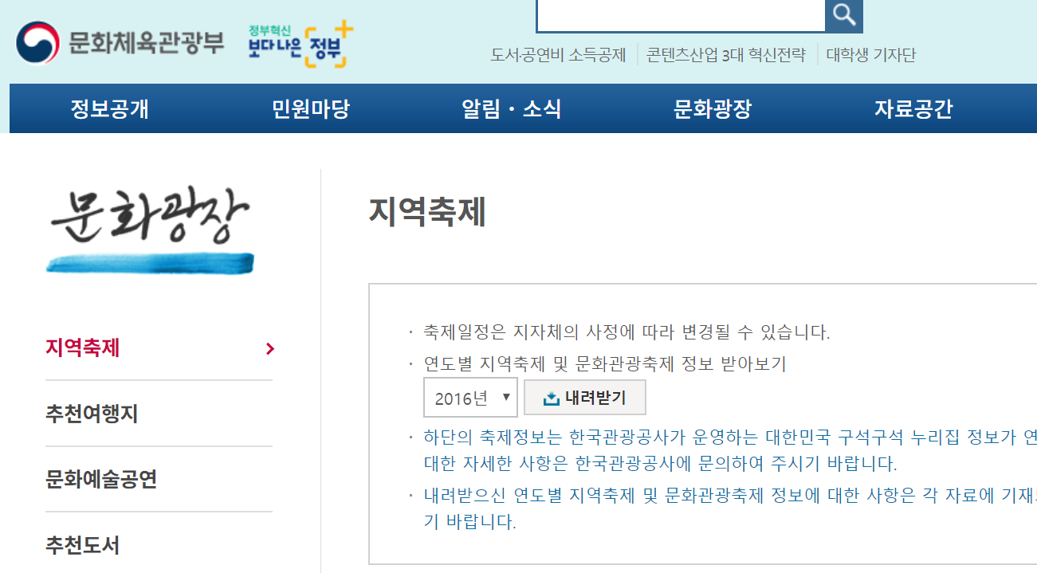
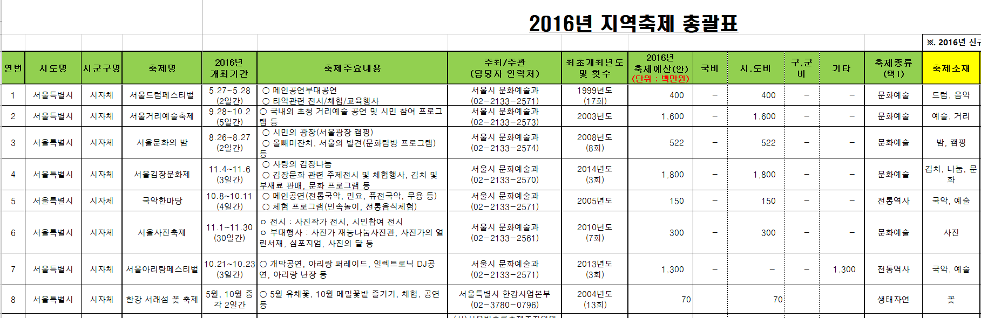
활용데이터 - 1. 2015/2016/2019 서울시 축제 리스트
01
02
03
축제명, 기간, 축제설명, 축제종류 등 축제에 관한 정보 제공
04
05

Slide 11
활용데이터 - 2. 유동인구(일별 유동인구, 거주지)
01
02
자료목록
03
- SKT 일별 거주지별 성별 연령별 유동인구수 : SKT의 기준일자별 셀별 유입지별 성별 연령대별 유동인구수
- SKT 일별 거주지별 시간대별 유동인구수 : SKT의 기준일자별 셀별 유입지별 시간대코드별 유동인구수
04
05
필드구성
SKT 일별 거주지별 성별 연령별 유동인구수 : 년월, 년월일, 블록코드, X좌표, Y좌표, 유입지 코드, 성별(2)/연령대(15)별 유동인구 30개 필드
- SKT 일별 거주지별 시간대별 유동인구수 : 년월, 년월일, 블록코드, X좌표, Y좌표, 유입지 코드, 시간대(24)별 유동인구 24개 필드

Slide 12


활용데이터 - 3. 크롤링
01
02
03
Kakao 지도 API
축제명 검색을 통한 축제 위치 파악
사용자의 현재 위치 파악
NAVER 검색 API
축제 관련 블로그/카페/네이버 웹문서 크롤링을 통해 축제 특성 파악
04
05

Slide 13




프로그램
01
02
03
04
05

Slide 14
3. 레이아웃 및 구현방안

Slide 15
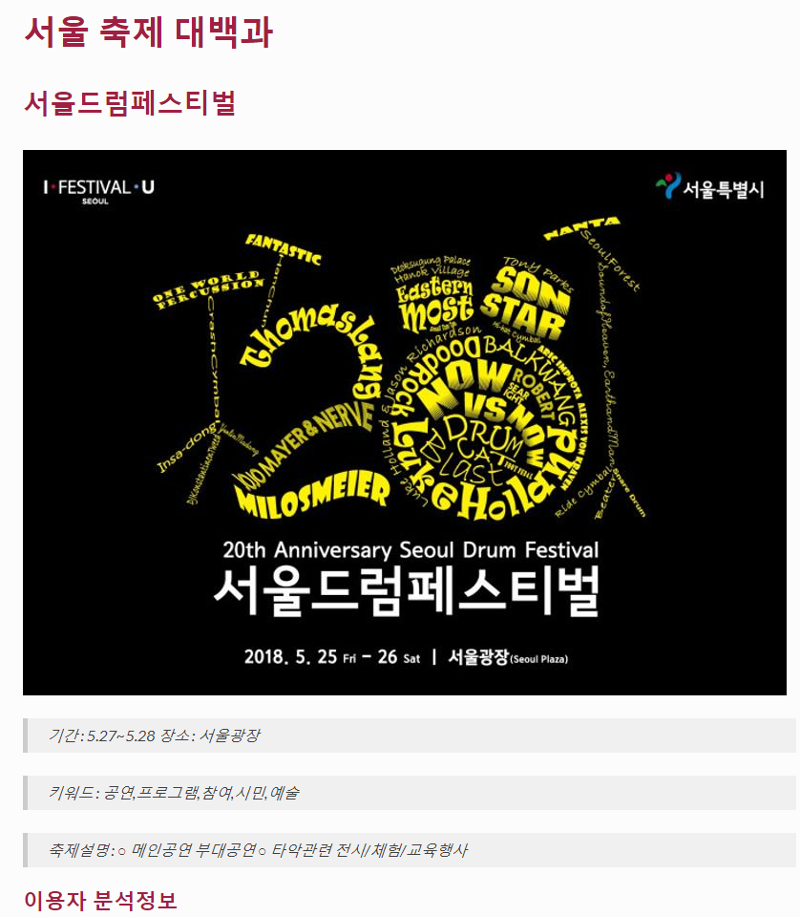
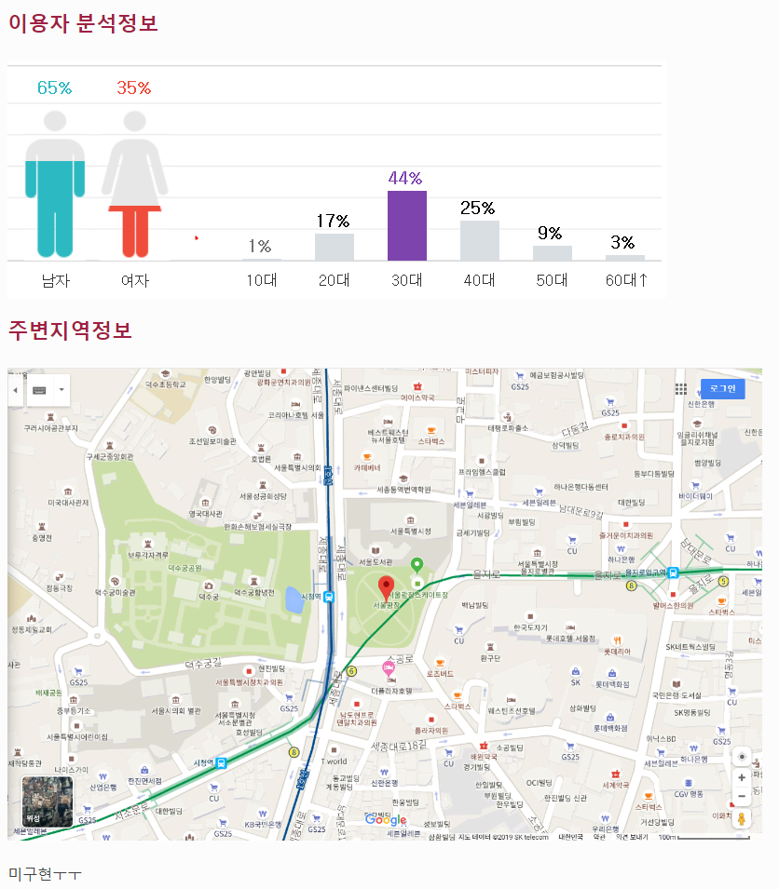
레이아웃 및 구현방안 - 결과 레이아웃
01
데이터
방법론
분석 결과
최종 결과 예시
02
03
축제 리스트
텍스트 마이닝
태그
04
05
유동인구
클러스터링
사용자 분포 추정
크롤링
지도 크롤링
지역정보 제공
뉴스 크롤링
이미지

Slide 16
레이아웃 및 구현방안 - 결과 레이아웃
01
02
축제 리스트
03
1. 관련 이미지
04
05
2. 정보 및 키워드
유동인구 데이터
3. 이용자 분석
카카오,구글 API
4. 주변지역 정보

Slide 17
레이아웃 및 구현방안 - 구현방안
01
02
텍스트 마이닝
03
키워드 탐색
축제 성향 분류
이용자 분포 예측
04
05
클러스터 분석
예측 모델 구축

Slide 18
4. 프로젝트 진행 일정

Slide 19
프로젝트 진행 일정 - 11월
01
PROJECT SCHEDULE 2019년 11월
02
03
SUN | MON | TUE | WED | THR | FRI | SAT
 |  | 1 | 2 | 3 | 1 | 2
3 | 4 | 5 | 6 | 7 | 8 | 9
10 | 11 | 12 | 13 | 14 | 15 | 16
17 | 18 | 19 | 20 | 21 | 22 | 23
24 | 25 | 26 | 27 | 28 | 29 | 30
04
자료 수집
05
데이터 전처리 및 분석 및 추가 자료 수집
시각화
어플리케이션 구현
어플리케이션 구현
피드백 및 수정

Slide 20
프로젝트 진행 일정
01
PROJECT TIMELINE 2019년 11-12월
02
03
Week | 11월 1주차 | 2주차 | 3주차 | 4주차 | 12월 1주차 | 2주차 | 3주차
데이터 전처리 및 분석
시각화 과정
어플리케이션 구현
마무리 및 발표준비
발표
04
05

Slide 21
5. 현재 진행 상황

Slide 22
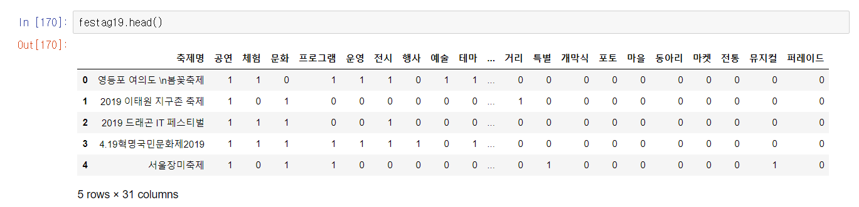
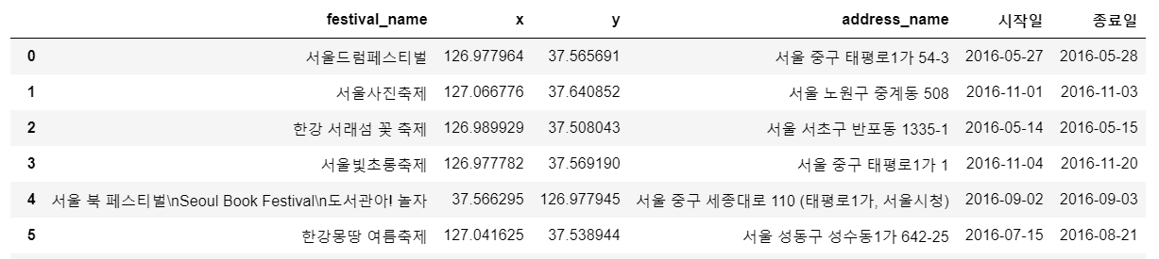
현재 진행 상황
01
축제 별 키워드 이항변수화
02
03
04
05
축제 장소 크롤링

Slide 23
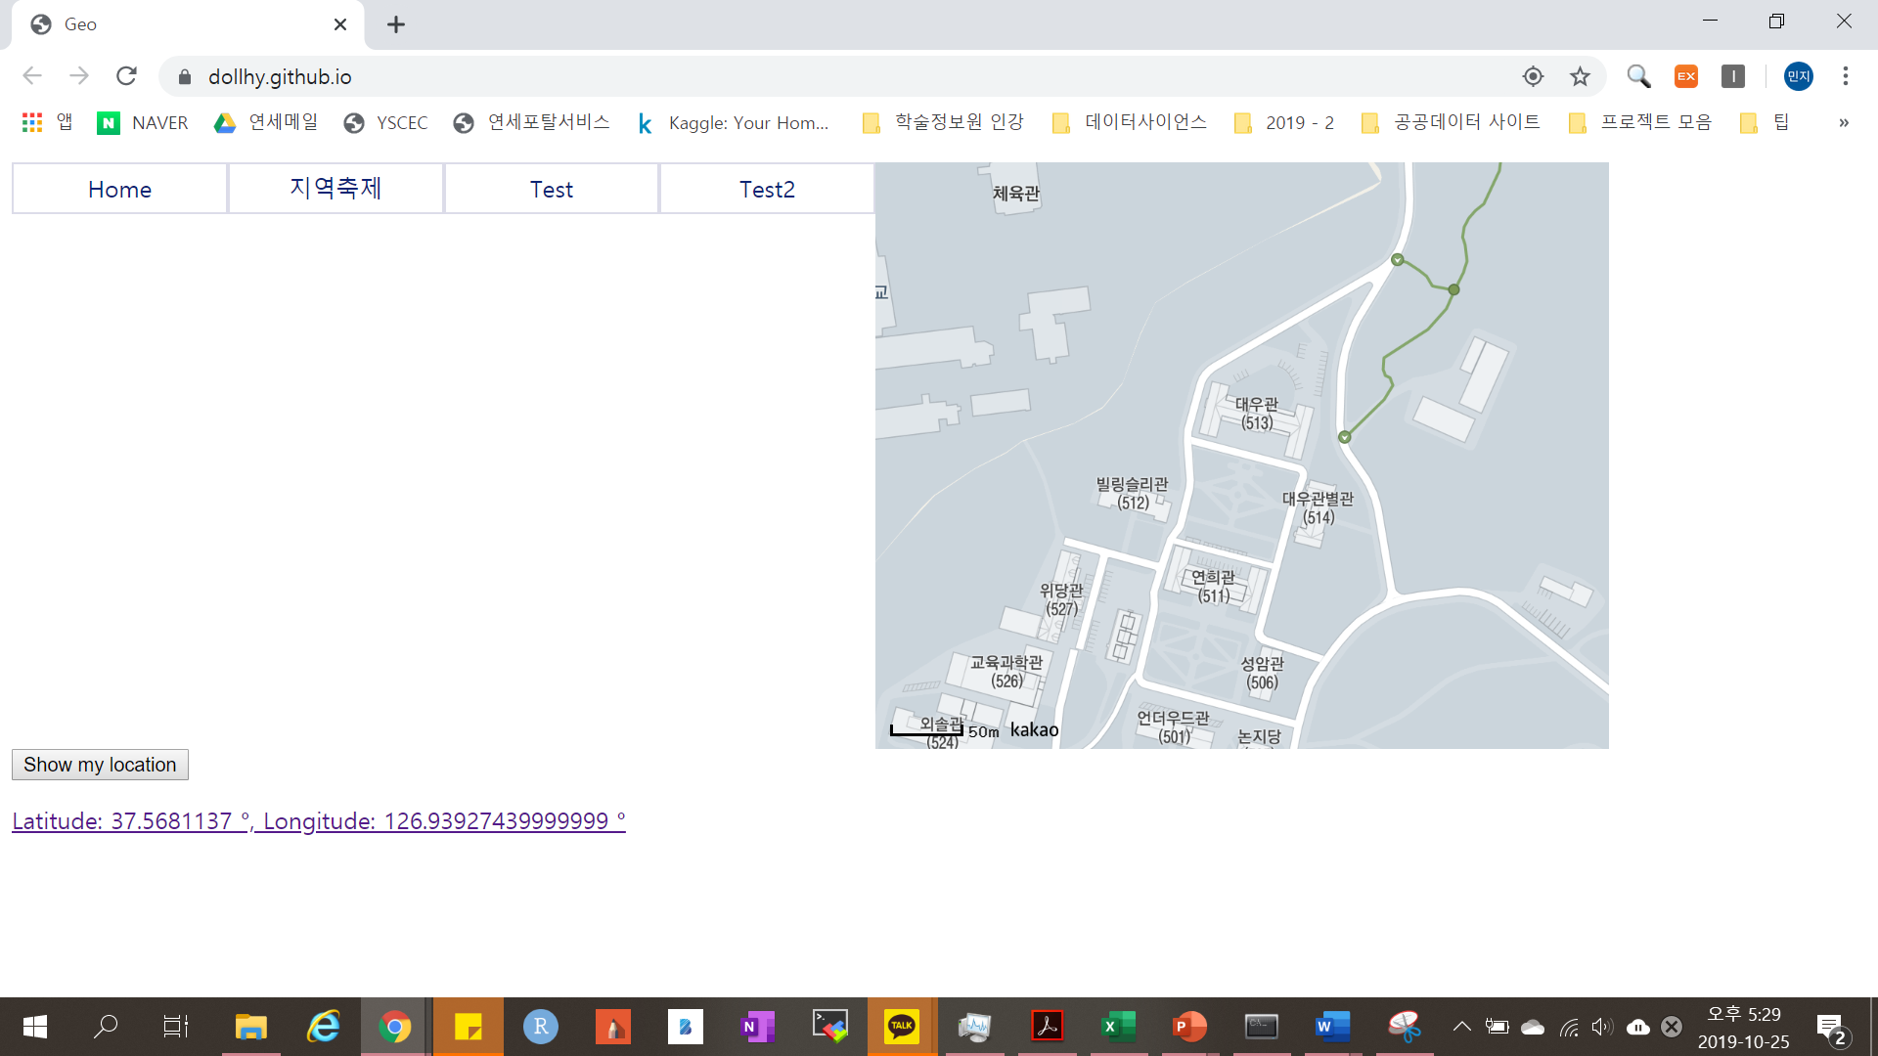
현재 진행 상황
01
02
03
04
05

Slide 24
감사합니다

